Slide 1
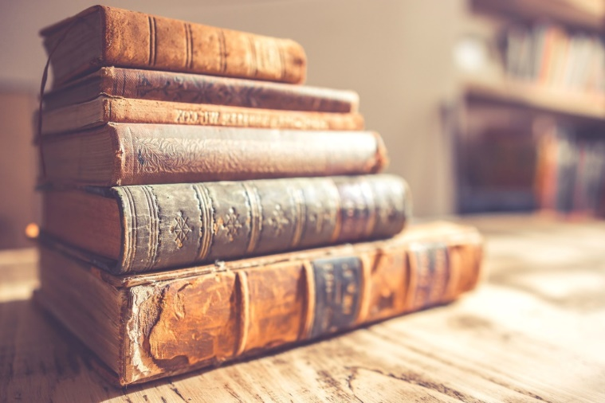
DAN REFORMACIJE
31. OKTOBER
https://www.youtube.com/watch?v=Zc7aLyhZ94c&t=5s&ab_channel=NatalijaVu%C4%8DkoIl%C4%8Denko

Slide 2
PRIMOŽ TRUBAR
ROJSTVO:
8. JUNIJ 1508

Slide 3
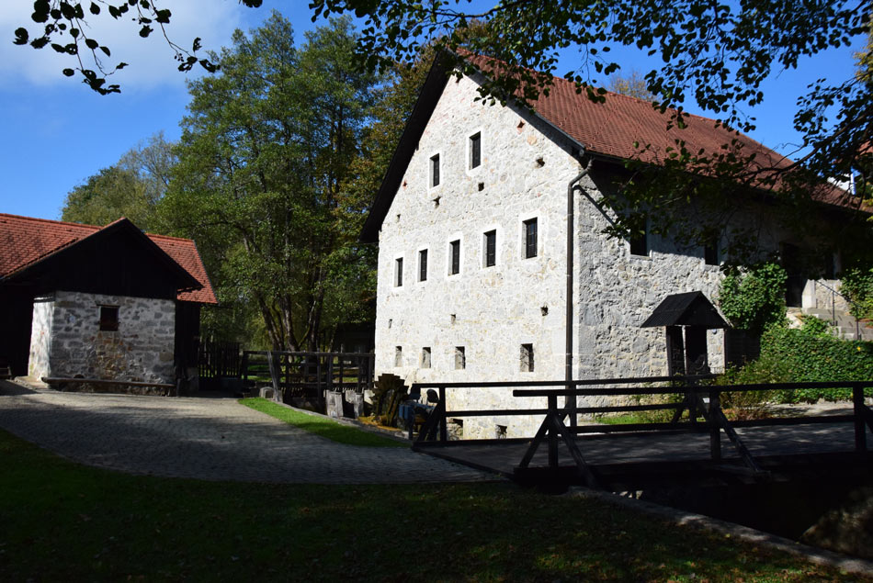
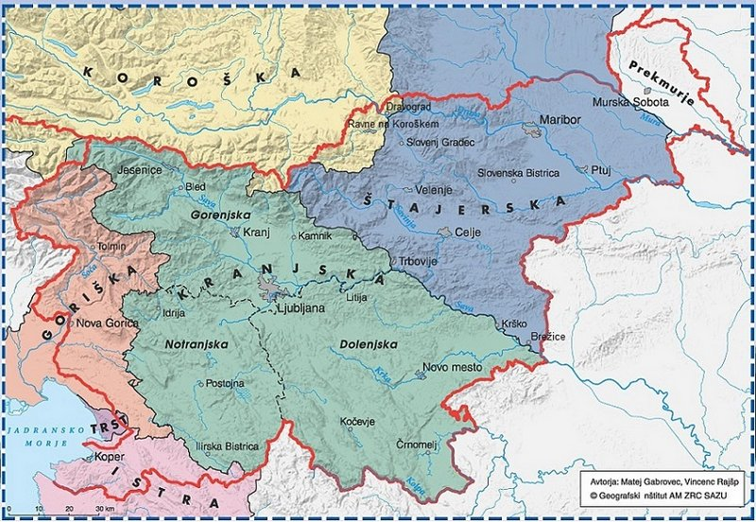
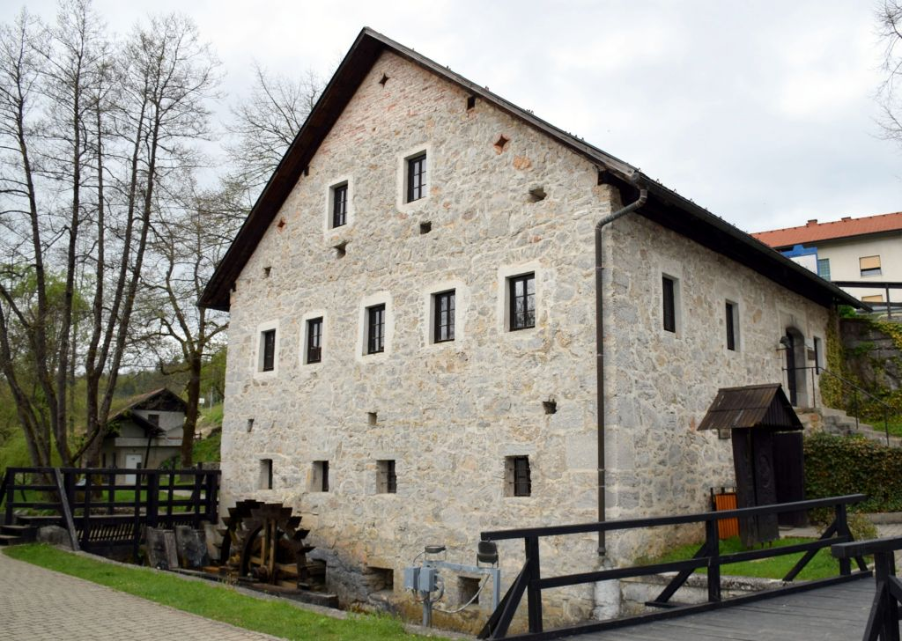
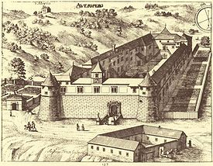
RAŠICA PRI TURJAKU
TURJAŠKI GRAD

Slide 4
PRIMOŽ TRUBAR
ŠOLANJE

Slide 5
MARTIN LUTHER
ZAČETNIK PROTESTANTIZMA ALI REFORMACIJE

Slide 6
PRIMOŽ TRUBAR
POKLICNA POT

Slide 7
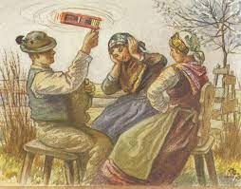
MEDTEM SO SLOVENCI USTVARJALI LJUDSKO SLOVSTVO

Slide 8
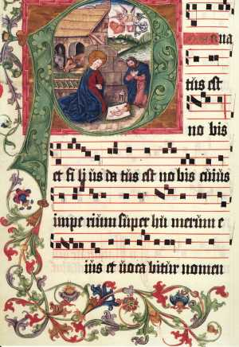
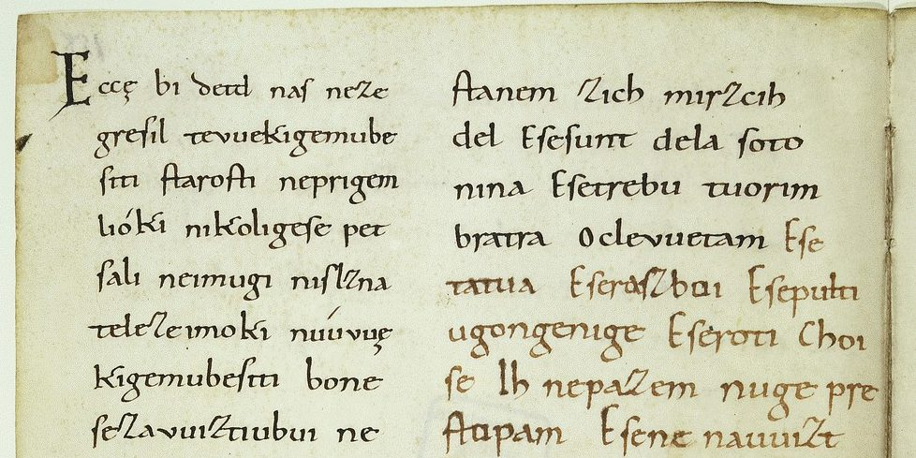
MAŠA JE BILA V LATINSKEM JEZIKU

Slide 9
SLOVENCI MORAJO SVETO PISMO BRATI V SVOJEM JEZIKU

Slide 10
KATEKIZEM
1550

Slide 11
ABECEDNIK

Slide 12
PRVA TISKANA SLOVENSKA KNJIGA
TISKARSKI STROJ

Slide 13
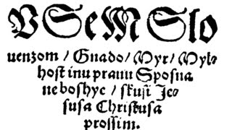
VSEM SLOVENCOM GNADO,
MIR,MILOST…

Slide 14
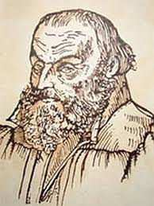
31. OKTOBER – DAN REFORMACIJE

Slide 15
FILM O PRIMOŽU TRUBARJU
https://www.facebook.com/watch/?v=3038404169734390

Slide 16
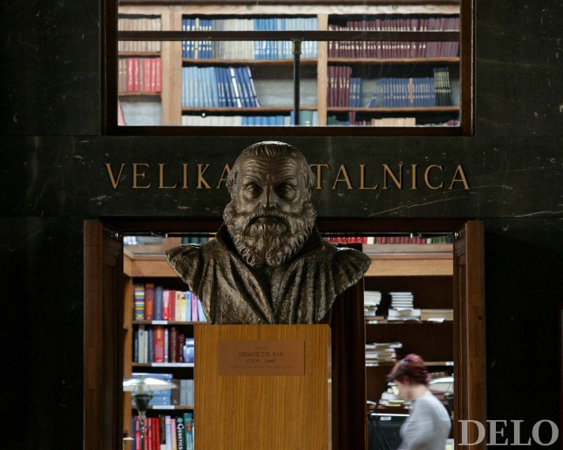
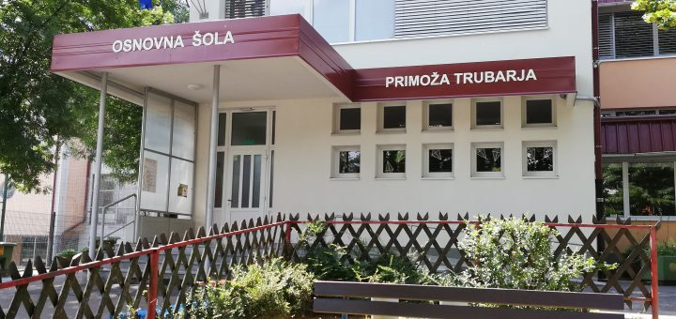
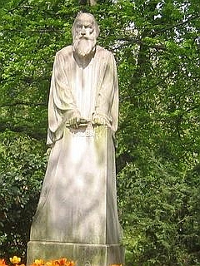
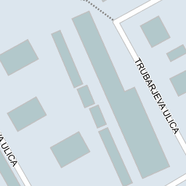
OSNOVNA ŠOLA
PRIMOŽA TRUBARJA
KNJIŽNICA
PRIMOŽA
TRUBARJA
SPOMENIK
NA RAŠICI
TRUBARJEVA ULICA PTUJ
PRIZNANJE ZA VAROVANJE IN OHRANJANJE
NACIONALNE PISNE KULTURNE DEDIŠČINE

Slide 17
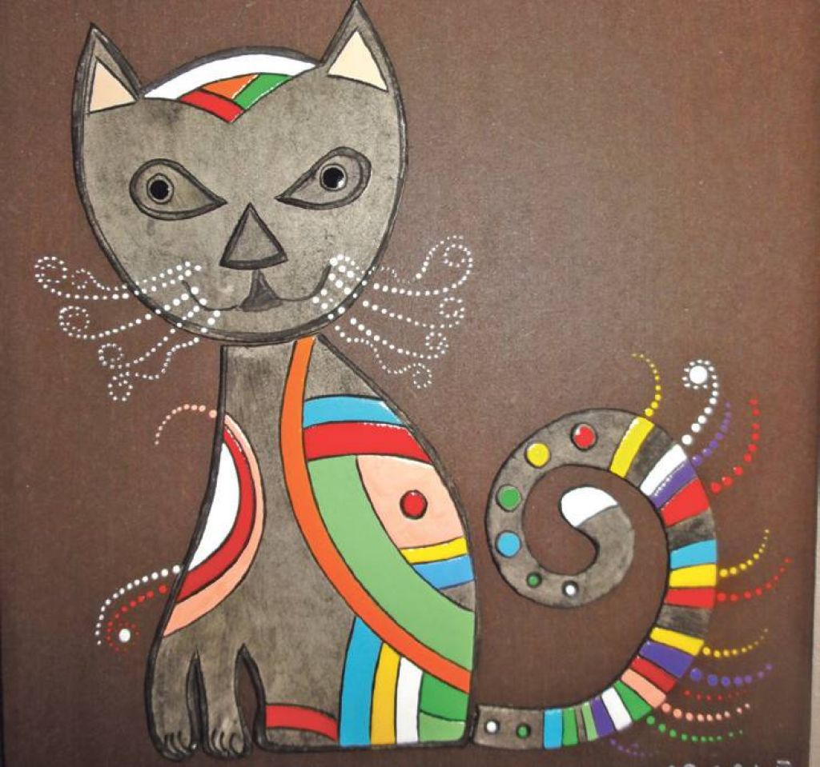
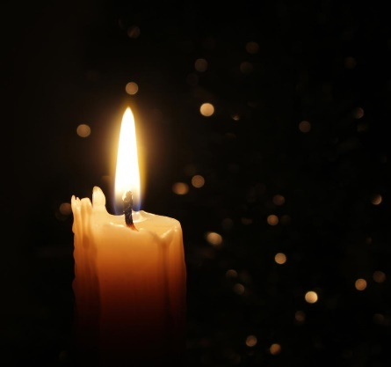
SLOVENSKI PESNIKI IN PISATELJI
DOMIŠLJIJSKI SVET
RESNIČNOST

Slide 18
DESA MUCK: ANICA IN ZAJČEK

Slide 19
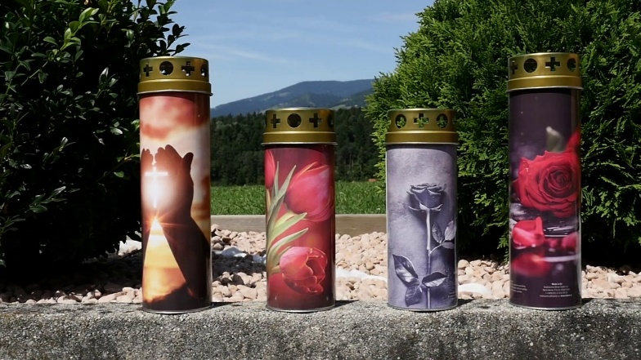
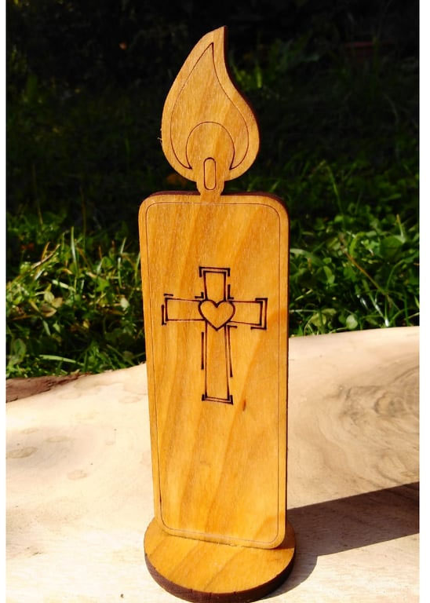
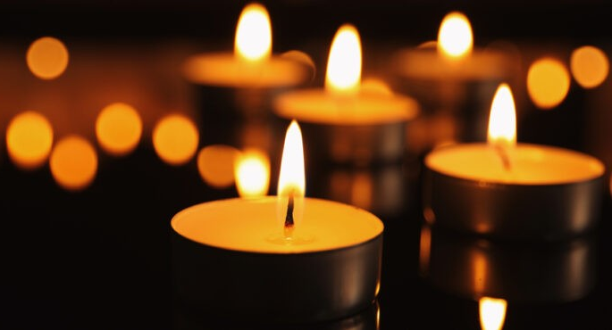
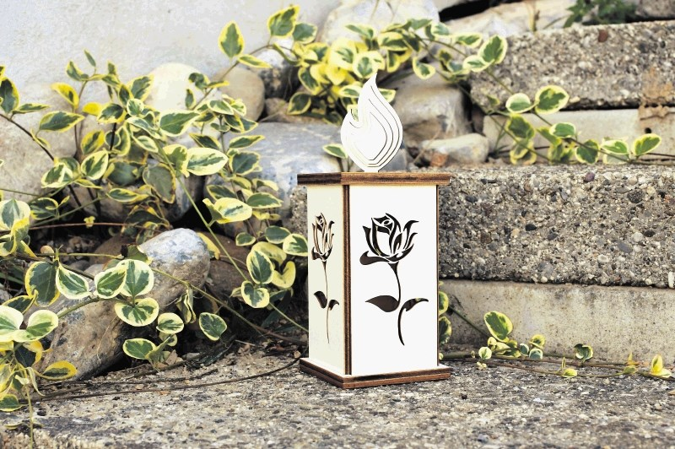
1. NOVEMBER –
DAN SPOMINA NA MRTVE

Slide 20
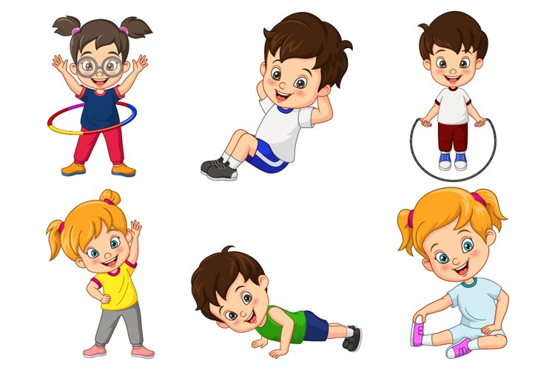
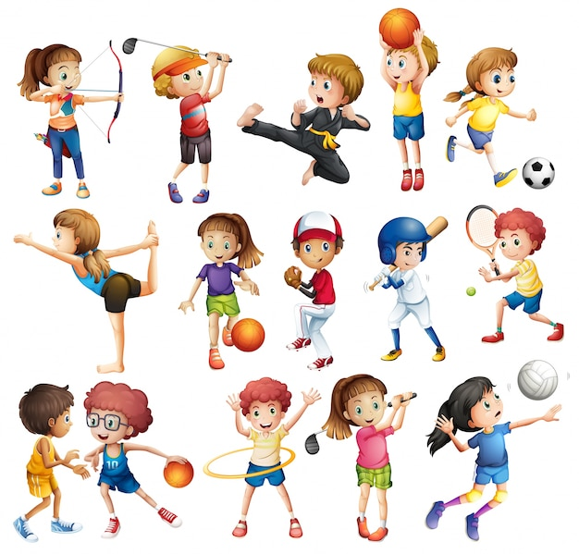
JESENSKE POČITNICE

